Slide 1


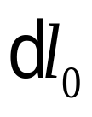
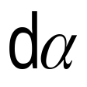

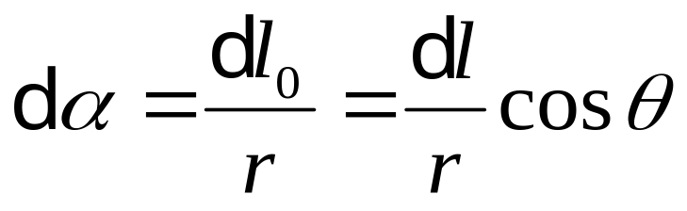
附1.立体角的概念
1)平面角 由一点发出的两条射线之间的夹角记做 dα
设射线长为r ，
线段元dl对某点所张的平面角：
单位：弧度(rad)
单位虽然是弧度，但本质上其实是个无量纲的。平面角只表示想研究的线段元dl，在指定的圆（半径为r）下的所占大小，其并不表示方位。
dl0是以r为半径的圆弧
θ是线段元dl与dl0之间的夹角

Slide 2


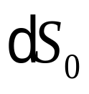

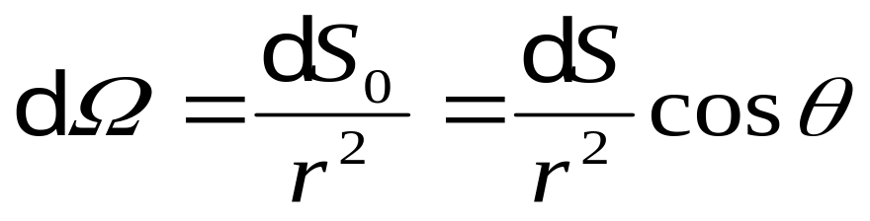
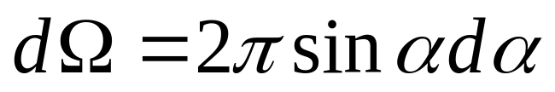
2)立体角
面元dS 对某点所张的角叫做立体角，
即锥体的“顶角”
对比平面角定义式
有定义式:
单位：球面度(sr)
单位虽然是球面度sr，但本质上其实是个无量纲的。立体角只表示想研究的面元dS，在指定的圆（半径为r）下的所占大小，其并不表示方位。
dS0是以r为半径的圆锥对应的球面元；
θ是面元dS与球面元dS0间的夹角。
球冠的表面积公式：S=2πrh，其中r为球半径，h为球冠高。
可得平面角与立体角的关系：

Slide 3
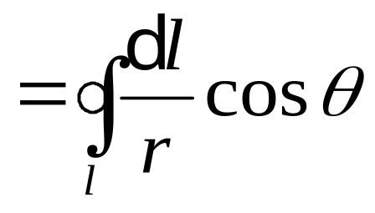
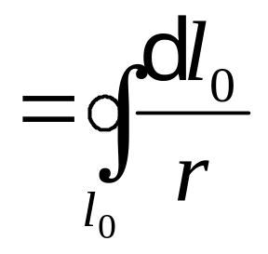
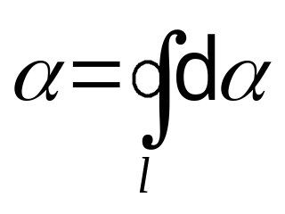
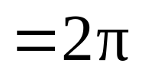
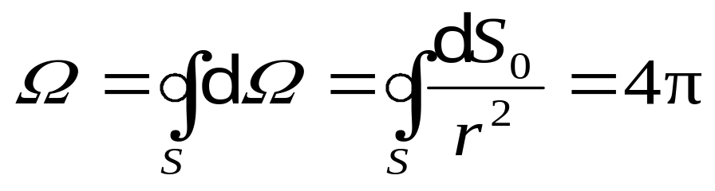
闭合平面曲线对曲线内一点所张的平面角
弧度
闭合曲面对面内一点所张的立体角
球面度
返 回
上 页
下 页

